Slide 1
Знакомство со своим телом
Подготовила: Давыденко Ольга Худжатолибовна

Slide 2
Цель: продолжать знакомить детей со строением тела человека. Формировать здоровый образ жизни.
Задачи:
-закрепить представление детей о внешнем строении человека.
-активизировать интерес к познанию себя, всего тела.
-расширить кругозор детей, пополнить их словарный запас (локоть, ступня, ладонь, грудь).
-развивать устную речь.
Материал: картинки с изображением частей тела ребёнка, бумага, клей, кисточки, фломастеры.

Slide 3
Начало занятия:
Дети заходят в комнату, здороваются, выполняют ритуал «Приветствие». Дети садятся на стульчики, стоящие полукругом.
Воспитатель обращает внимание детей на картинки с изображением ребёнка и его частей тела.
-Сегодня мы поговорим о нашем теле, и картинки нам помогут. Подходя к зеркалу, каждый из вас видит себя, свое тело. Из каких частей состоит наше тело? Давайте рассмотрим картинки. Я буду называть части тела, а вы покажете на картинках, где они находятся.
Физминутка «Части тела»
-Давайте с вами поиграем в интересную игру «Хорошо-плохо».
-А в конце ребята, запомните правила здоровья от Айболита (зачитают правила).
-А теперь, ребята, подходим к столу. Перед вами на подносах вырезанные из бумаги изображения частей тела. Давайте с вами соберем и наклеим на лист бумаги изображение всего тела человека.
Пальчиковая гимнастика «Пять пальцев»
Дети выполняют аппликацию.
Дыхательная гимнастика «Насос»
-Каких деталей не хватает на вашем изображении? (рта, волос, носа, глаз)
-Ребята, возьмите фломастеры и дорисуйте их.
-Давайте возьмём наши работы и поместим на магнитную доску.
-А теперь, давайте рассмотрим, все ли справились правильно с заданием?
-Ребята, теперь вы узнали о своём теле и можете рассказать своим родителям.

Slide 4
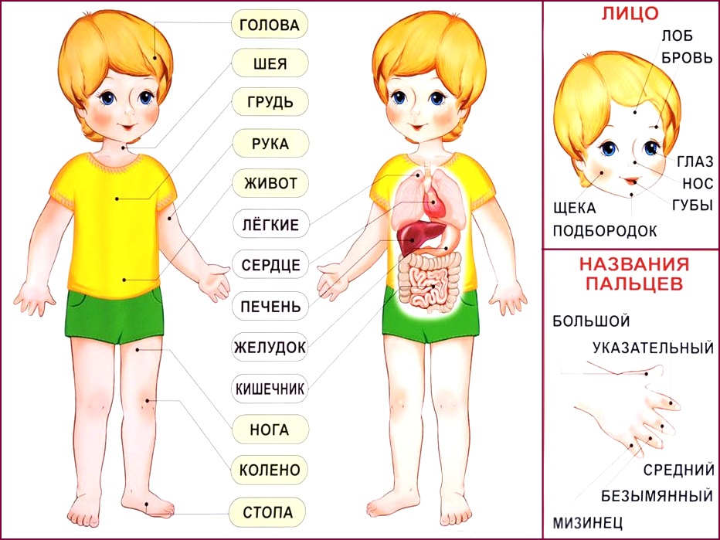
Части тела человека

Slide 5
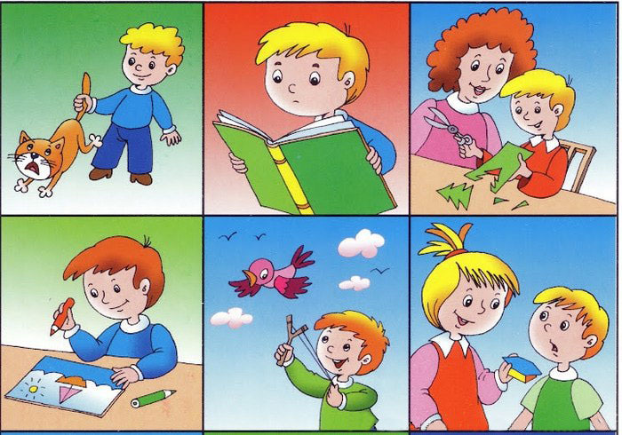
Д/и «Хорошо-плохо»

Slide 6
Спасибо за внимание!

